Slide 1
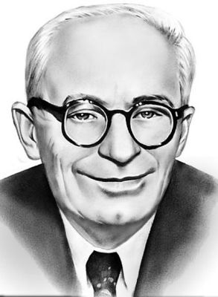
Остап Вишня (1889-1956)
Презентацію підготувала
учениця 11-У класу
Чупилка Тетяна

Slide 2
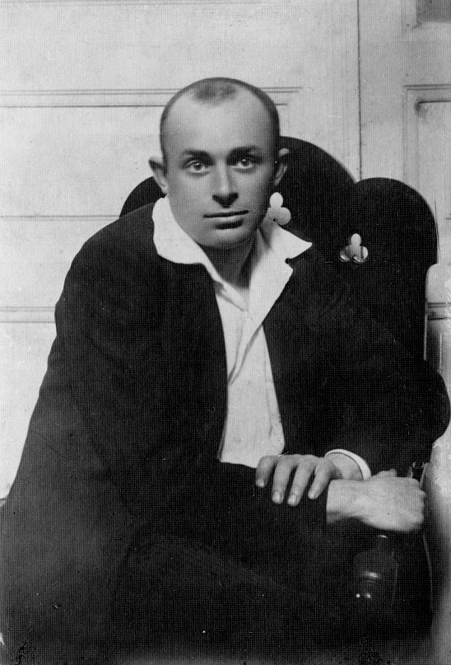
Біографія письменника
Остап Вишня(Губенко Павло Михайлович) народився 3 листопада 1889 року на хуторі Чечві, поблизу містечка Грунь Зіньківського повіту на Полтавщині у незаможній багатодітній (17 дітей) селянській родині.
Закінчив початкову, потім двокласну школу в Зінькові, згодом продовжив навчання в Київській військово-фельдшерській школі, після закінчення якої (1907) працював фельдшером — спочатку в російській армії, а з часом — у хірургічному відділі лікарні Південно-Західної залізниці.
Та, як згадував письменник, він не збирався присвятити себе медицині — тож, працюючи в лікарні, займався самоосвітою, склав екстерном екзамен за гімназію і у 1917 вступив до Київського університету; одначе скоро залишив навчання і повністю віддався журналістській і літературній праці. Вчився добре.

Slide 3
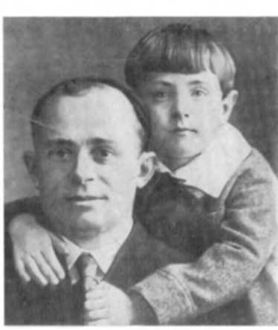
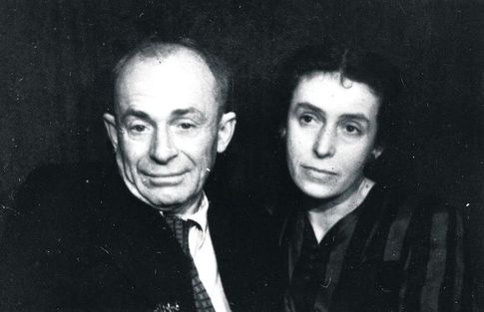
Сім’я письменника
Був одружений і мав маленького сина – Вячека. Однак у його доволі благополучне життя раптом увірвалось інше кохання. З юності Вишня був завзятим театралом. Колись, у революційному Києві, віддавав останні копійки за букет фіалок для улюбленої актриси. Жодної постановки не пропускав Остап Вишня і в Харкові. Якось у виставі „Жанна Д’арк” він побачив молоду яскраву артистку Варвару Маслюченко.

Slide 4
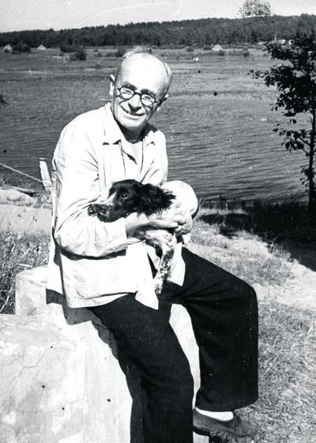
Офіцер медичної служби УНР
З 1918 — мобілізований до Армії УНР у медичній частині.
Зробив швидку кар'єру — потрапив у полон (1919) до леніністів у ранзі начальника медично-санітарного управління Міністерства залізниць УНР.
У його розпорядженні були всі залізничні шпиталі, в яких лежали хворі офіцери і вояки Української Галицької армії, Дієвої Армії Української Народної Республіки.
Офіцер медичної служби УНР.

Slide 5
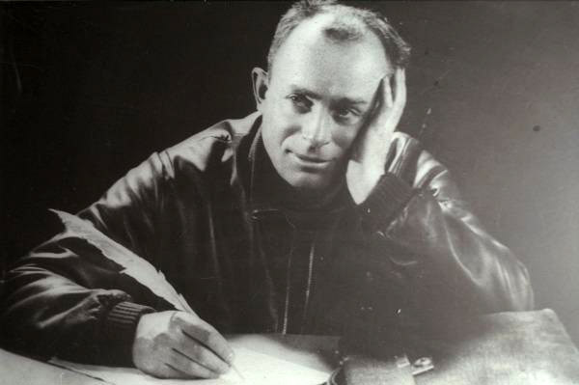
Творчість письменника
У літературу увійшов під псевдонімом Павло Грунський.
Перший надрукований твір Остапа Вишні — «Демократичні реформи Денікіна (Фейлетон. Матеріалом для конституції бути не може).» — побачив світ за підписом «П. Грунський» у Кам'янці-Подільському в газеті «Народна воля» 2 листопада 1919 року.
В цій же газеті було надруковано ще кілька фейлетонів молодого письменника, а з квітня 1921, коли він став працівником республіканської газети «Вісті ВУЦВК», розпочався період його активної творчості і систематичних виступів у пресі. Псевдонім Остап Вишня вперше з'явився 22 липня 1921 в «Селянській правді» під фейлетоном «Чудака, їй-богу!».
Брав участь у діяльності літературних об'єднань «Плуг» і «Гарт».
Одна з найвідоміших збірок письменника

Slide 6
Творчість письменника
У 1923 році він друкує близько трьохсот творів на найрізноманітніші теми. Одна за одною виходять збірки усмішок письменника — "Діти небесні" (1923), "Кому веселе, а кому й сумне", "Реп'яшки", "Вишневі усмішки сільські" (1924), "Вишневі усмішки кримські" (1925), "Вишневі усмішки кооперативні" (1927), "Вишневі усмішки закордонні" (1930). Загалом протягом десяти років українською мовою з'явилося близько ста книжок вишнівської сатири і гумору Мисливські усмішки: “Ружжо”, “Екіпіровка мисливця” , “Мисливство”.
Другий період творчості після заслання: Друкує в газеті "Радянська Україна" (26 лютого 1944 р.) усмішку "Зенітка", що ознаменувала початок другого періоду його літературної діяльності. Незабаром одна за одною виходять нові книжки письменника — "Самостійна дірка" (1945), "Зенітка" ( 1947), "Весна-красна" 0949), "Вишневі усмішки" (1950), "Мудрість колгоспна" (1952), "Великі ростіть" (1955). У 1956 році виходять твори Остапа Вишні у двох томах.

Slide 7
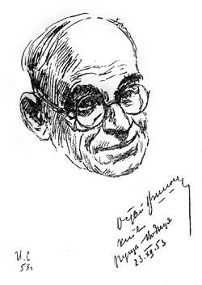
Досягнення в літературі
Започаткував у літературі новий жанр — усмішку (різновид гумористичного оповідання, у якому оповідь про події була короткою, точною, дотепною і доброю).
Провідна тема всієї творчості письменника: розвінчання недоліків людини і суспільства.
Упродовж життя написав близько двох з половиною тисяч творів:
гуморески
нариси
фейлетони
памфлети
мемуари
щоденник
переклади

Slide 8
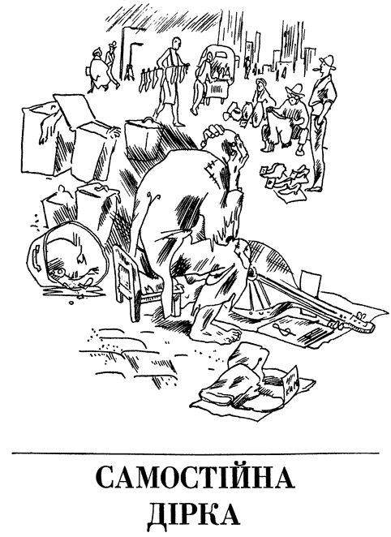
Твори
"Демократичні реформи Денікіна (Фейлетон. Матеріалом для конституції бути не може) (1919).
Чухраїнці (1926).
Зенітка(1944).
Як варити і їсти суп із дикої качки (1945).
Дикий кабан, або вепр (1946).
У ніч під Новий Рік (1950).
Фазани (1952).
Отак і пишу (1954).
Перший диктант (1955).
Сом.

Slide 9
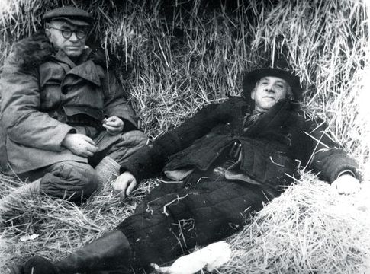
Дружба
Остап Вишня, Микола Хвильовий, Майк Йогансен, Микола Куліш – це покоління згодом назвуть „першими хоробрими”. Молоді й зухвалі, майже всі вони приїхали в столичний Харків із периферійного тоді Києва. За кілька років вони створили в червоній столиці нове літературне середовище. „Плуг”, „Гарт”, ВАПЛІТЕ.
З Вишні був бездоганно вірний друг і товариш. Його знайомі оповідають, що він рятував своїх товаришів матеріально і гумором в підвалах ЧК, де він сидів десь із кінця 1919 до весни 1921; і в тюрмі НКВС у Харкові, де він сидів з 26 грудня 1933 до весни 1934, і в концтаборі на Печорі 1934–1943 pp. Коли 1931 був арештований Максим Рильський, з яким Вишня дружив так само міцно, як з Хвильовим, Кулішем і Досвітнім, то Вишня, не боячись накликати на себе гнів НКВС, кинувся з Харкова до Києва на допомогу безрадній родині поета, а після щасливого звільнення Рильського з тюрми — забрав його до себе в Харків на кілька тижнів у гості.
Остап Вишня і Максим Рильський на полюванні

Slide 10
Арешт під час геноциду 1932—1933
1933 р.- популярний письменник був звинувачений в контрреволюційній діяльності й тероризмі. До арешту Остапа Вишні приклав руку український письменник Олексій Полторацький (1905–1977), який у 1930 році в журналі «Нова ґенерація» (№ 2—4) опублікував статтю «Що таке Остап Вишня» із брутальною ідеологічною критикою творчості гумориста.
1933 року популярний письменник був превентивно звинувачений в контрреволюційній діяльності й тероризмі, зокрема в замаху на товариша Постишева під час жовтневої демонстрації. Запроторений до таборів ГУЛАГу. У в'язниці контактував із відомим кубанським фольклористом Сергієм Мастепановим, який також був ув'язнений у ГУЛАГу.
1943 – Звільнений, як хвора людина і повернувся до літературної праці.
Вишню мали розстріляти, але його врятував щасливий випадок. Вишню перекидають просто із арештантського барака на Печорі (Комі АРСР) в письменницький кабінет у щойно реокупованому Києві.
Одна з причин несподіваного звільнення — успіхи УПА на військовому та ідеологічному фронті. Сталін вирішив, що петлюрівець Вишня своїми гуморесками має спростовувати «наклепи націоналістів» нібито улюбленця цілої України — Вишню — закатувала Москва, і висміяти «буржуазних націоналістів», насамперед УПА.

Slide 11
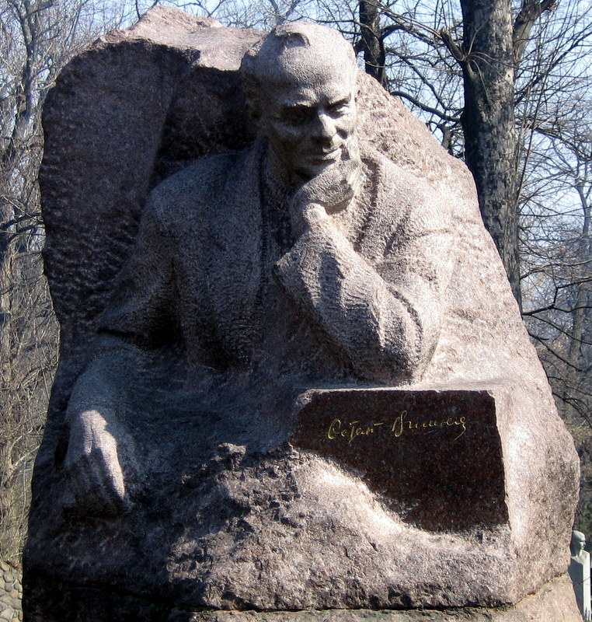
Повоєнний період
Перший твір після концтабору — «Зенітка». Другий і останній період творчості був непростим для Вишні. Щоб приховати свою справжню сатиру, він відточує образ героя-оповідача, мудрого, дотепного, занозистого часом, але сумного.
Після закінчення Другої світової війни Остап Вишня також став членом редколегії журналу «Перець» і активним його співпрацівником.
Могила Остапа Вишні
Влада надала Вишні квартиру в будинку письменників Роліт, де він мешкав до 1952 року. В 1955 році реабілітований судовими органами СРСР. Помер 28 вересня 1956 року. Похований на Байковому кладовищі.

Slide 12
Дякую за увагу!

